Slide 1
Assicurazione della qualità (AQ) & Commissione qualità dipartimentale (CQD)
Salvatore Costa, responsabile per l’ AQ del DFA
04 Giugno 2019
Slide 1/62

Slide 2
sommario
AQ:
Perché:
Quadro normativo
Come:
Sistema di AQ dell’ Ateneo di Catania
Chi:
la CQD del DFA
Che cosa:
compiti e azioni della CQD
Perché proprio io? :
che cosa ognuno di noi può fare

Slide 3
sommario
AQ:
Perché:
Quadro normativo
Come:
Sistema di AQ dell’ Ateneo di Catania
Chi:
la CQD del DFA
Che cosa:
compiti e azioni della CQD
Perché proprio io? :
che cosa ognuno di noi può fare

Slide 4
Quadro normativo: ma da dove nasce TUTTA ‘sta faccenda?
La questione della Assicurazione della Qualità nelle Università italiane:
  ha cominciato a assumere rilevanza a partire dal 2005,
  ha assunto un ruolo centrale con la «Legge Gelmini» del 2010;
  con decreti attuativi che hanno cominciato a essere emessi nel 2012 ha assunto una importanza sempre maggiore, in un crescendo di adempimenti, documentazione, valutazioni, verifiche, ...

Slide 5
Quadro normativo: nascono i concetti di programmazione e DI successiva valutazione ...
Art. 1-ter del decreto-legge 31 gennaio 2005, n. 7, convertito, con modificazioni, dalla legge 31 marzo 2005, n. 43, e in particolare:
  il comma 1 prevede che "le Università (...) adottano programmi triennali coerenti con le linee generali d'indirizzo definite con decreto del Ministro dell'istruzione, dell'università e della ricerca, sentiti la Conferenza dei rettori delle università italiane, il Consiglio universitario nazionale e il Consiglio nazionale degli studenti universitari (...)";
  il comma 2 prevede che "i programmi delle università di cui al comma 1 (...) sono valutati dal Ministero dell'istruzione, dell'università e della ricerca e periodicamente monitorati sulla base di parametri e criteri individuati dal Ministro dell'istruzione, dell'università e della ricerca, avvalendosi dell’ ANVUR, sentita la Conferenza dei rettori delle università italiane (...) Dei programmi delle università si tiene conto nella ripartizione del fondo per il finanziamento ordinario delle università";
Decreto legislativo 27 ottobre 2009, n. 150, che agli artt. 10 e 13 prevede la redazione di un documento programmatico triennale, denominato Piano della performance, da adottare in coerenza con i contenuti e il ciclo della programmazione finanziaria e di bilancio e conferisce all'ANVUR le connesse funzioni di valutazione;

Slide 6
Quadro normativo: emergono gli indicatori per valutazioni quantitative...
Legge 30 dicembre 2010 n. 240, e, in particolare, l'art. 1, comma 4, il quale prevede che "il Ministero, nel rispetto della libertà di insegnamento e dell'autonomia delle università, indica obiettivi e indirizzi strategici per il sistema e le sue componenti e, tramite l'Agenzia nazionale di valutazione del sistema universitario e della ricerca (ANVUR) per quanto di sua competenza, ne verifica e valuta i risultati secondo criteri di qualità, trasparenza e promozione del merito (...)";
D.lgs 27 gennaio 2012, n. 19 e in particolare gli artt. 6 e 10, i quali prevedono che con decreto del Ministro siano adottati e rivisti ogni triennio gli indicatori per l'accreditamento iniziale e periodico dei corsi e delle sedi e per la valutazione periodica dell'efficienza, della sostenibilità economico-finanziaria delle attività e dei risultati conseguiti dalle singole università nell'ambito della didattica e della ricerca, delle università statali e non statali legalmente riconosciute, ivi comprese le università telematiche, proposti dall'ANVUR, sulla base "delle linee generali d'indirizzo della programmazione delle Università".
Decreto MIUR n. 635 dell’8 agosto 2016, recante come titolo “Linee generali d’indirizzo della programmazione delle Universita’ 2016-2018 e indicatori per la valutazione periodica dei risultati”
Decreto MIUR n. 6 del 7 gennaio 2019, recante come titolo “AUTOVALUTAZIONE, VALUTAZIONE, ACCREDITAMENTO INIZIALE E PERIODICO DELLE SEDI E DEI CORSI DI STUDIO”, abbastanza puntualmente ridefinisce gli indicatori.

Slide 7
Quadro normativo: IL RUOLO DELL’ ANVUR...
Secondo il Decreto Legislativo 27 gennaio 2012 , n. 19, combinato con il Decreto Ministeriale 12 dicembre 2016 n. 987, l’accreditamento viene concesso dal MIUR, ma L’ANVUR ha il compito di stabilire i criteri e le modalità di verifica e di definire gli indicatori per l'Accreditamento iniziale e periodico delle Sedi e dei Corsi di Studio universitari che, comunicati al Ministero, vengono adottati per decreto. Gli indicatori devono essere coerenti con gli standard e le Linee guida stabiliti dall'Associazione europea per l'assicurazione della qualità del sistema universitario (European Association for Quality Assurance in Higher Education – ENQA, http://www.enqa.eu/) e tenere conto delle linee generali di indirizzo della programmazione triennale delle Università. Sono altresì compito dell’ANVUR il monitoraggio e la verifica degli indicatori stessi ai fini dell’Accreditamento periodico degli Atenei e dei Corsi di Studio.

Slide 8
Quadro normativo: IL RUOLO DELLE CEV...
L’ANVUR affida a una Commissione di Esperti della Valutazione (CEV), il compito di proporre un giudizio di accreditamento basato su un esame approfondito del progetto (nel caso dell’Accreditamento iniziale) o dell’andamento complessivo (nel caso dell’Accreditamento periodico) relativamente al soddisfacimento dei Requisiti di Qualità definiti dall’ANVUR stessa.
La valutazione vera e propria è pertanto una peer review in quanto non è effettuata da membri dell’ANVUR ma da una commissione di esperti valutatori (CEV) composta da nostri pari: docenti, studenti, TA di altre Università; l’ANVUR come agenzia la organizza soltanto!
Il processo prevede da parte della CEV l’ esame di un insieme di fonti documentali e una visita in loco mirata a rilevare sul campo il livello di corrispondenza delle procedure elaborate dall’Ateneo con i requisiti di assicurazione della qualità. La visita della CEV prevede anche un esame approfondito di un campione di Dipartimenti e Corsi di Studio dell’Ateneo, al fine di verificare l’efficacia del sistema di AQ realizzato dagli attori della Valutazione e Autovalutazione interna previsti dalla Legge 240 del 30 dicembre 2010, dal D.Lgs. 19/2012 e dal D.M. 987/2016:
  Nucleo di Valutazione;
  Commissione Paritetica Docenti-Studenti;
  Presidio della Qualità di Ateneo;
  Dipartimenti e Corsi di Studio

Slide 9
Quadro normativo: IL RUOLO DEGLI ATENEI, CPDS, NdV, ...
Secondo il D.Lgs. 19/2012, l’autovalutazione e la valutazione interna sono attività istituzionali e debbono seguire metodologie, criteri e indicatori elaborati dai singoli Atenei [l’ organismo preposto a tale elaborazione è il PQA] in armonia con quelli definiti dall’ANVUR.
I Nuclei di Valutazione hanno il compito di monitorare l'applicazione dei criteri e degli indicatori, qualitativi e quantitativi, stabiliti dall’ANVUR per la valutazione, e di verificare l'adeguatezza del processo di autovalutazione dei Corsi di Studio.
Le Commissioni Paritetiche Docenti-Studenti hanno il compito di svolgere attività di monitoraggio dell'offerta formativa e della qualità della didattica nonché dell'attività di servizio agli studenti da parte dei professori e dei ricercatori, di individuare indicatori per la valutazione dei risultati delle stesse e di formulare pareri sull'attivazione e la soppressione di Corsi di Studio.

Slide 10
Quadro PROCEDURALE : il processo si inserisce nel quadro di linee guida europee...
ANVUR è una agenzia istituita dal MIUR ma aderisce a un network europeo di Quality Assurance dell’istruzione universitaria creato dall’Unione Europea. A sua volta ANVUR è stata valutata da una Commissione di esperti internazionali dell’Unione Europea. In tale valutazione ANVUR ha ottenuto un rapporto positivo; questo significa che le procedure adottate da ANVUR sono state trovate in linea con Linee Guida Europee e ciò legittima ANVUR come membro a pieno titolo del network europeo di Quality Assurance dell’istruzione universitaria. Ne segue che i titoli studio rilasciati dagli Atenei valutati da ANVUR sono considerati validi a livello europeo in quanto rilasciati da atenei accreditati da un organismo accreditato.
Il modello europeo «vigente» di AQ dell’istruzione superiore, è stato definito in Linee Guida Europee, la cui versione attuale è del 2015: Standards and Guidelines for Quality Assurance in the European Higher Education Area 2015 - ESG 2015, https://revisionesg.files.wordpress.com/2015/05/revised_esg_2015_adopted.pdf

Slide 11
Quadro PROCEDURALE : IL cosiddetto processo «AVA» [1/2]
L’ intero processo implicato dal complesso quadro normativo accennato è denominato «AVA» (Autovalutazione – Valutazione periodica – Accreditamento).
Siamo alla sua versione 2, spesso indicata con «AVA 2», che ha introdotto correzioni al metodo di attribuzione dei «punteggi» basate sull’ esperienza accumulata dopo le prime valutazioni di Atenei effettuate con la sua prima versione, denominata semplicemente «AVA».
I punteggi sono attribuiti a una gerarchia di parametri (Requisiti, articolati in Indicatori, a loro volta articolati in Punti di attenzione).
La principale modifica in AVA2 è che si attribuiscono valori numerici a ogni parametro basati sulla media dei valori del parametri componenti, anziché - come avveniva in AVA «1» - il valore letterale (A, B, C, D) del parametro componente peggiore.

Slide 12
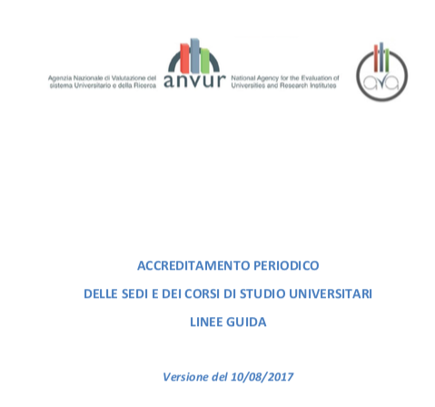
Quadro PROCEDURALE: IL cosiddetto processo «AVA» [2/2]
http://www.anvur.it/attivita/ava/accreditamento-periodico/linee-guida-per-laccreditamento-periodico/
Da questa pagina si scaricano il documento madre mostrato a destra, e i suoi 8 allegati, che descrivono uno per uno la pletora di parametri che le CEV devono valutare assegnando un punteggio.

Slide 13
Valutazione di unict
Uno per uno, ANVUR sta valutando tutti gli Atenei mediante CEV designate di volta in volta. Il progresso di questo processo si può vedere nel sito www.anvur.it .
La valutazione di UniCT è prevista nella prima parte del 2020, con la seguente tempistica:
In Settembre 2019 l’ ANVUR deciderà quali Dip. e quali CdS saranno oggetto di esame approfondito
Da quel momento i Dip/CdS scelti dovrebbero preparare una serie di documenti da mettere a disposizione della CEV che effettuerà la valutazione. Hanno tempo fino a Gennaio 2020.
In Gennaio 2020 verrà nominata la CEV, che subito dovrà avere accesso ai documenti. Se i documenti non sono già predisposti, li richiederà e dovranno essere sottoposti subito.
La CEV ha un mese di tempo per esaminare «a distanza» i documenti, abbozzare un giudizio sulla base di essi e predisporre una serie di domande/azioni che farà durante la visita in loco, prevista per Marzo 2020.
Relazione preliminare della CEV entro 2 mesi dalla visita ➔ Viene inviata all’ Ateneo ➔ Controdeduzioni dell’ Ateneo entro 1 mese ➔ Relazione finale della CEV all’ ANVUR entro 1 mese ➔ Emissione RAPPORTO PUBBLICO da parte dell’ ANVUR entro 45 giorni ➔ In totale ~5 mesi dalla visita in loco, arriviamo cioè a Agosto 2020.

Slide 14
sommario
AQ:
Perché:
Quadro normativo
Come:
Sistema di AQ dell’ Ateneo di Catania
Chi:
la CQD del DFA
Che cosa:
compiti e azioni della CQD
Perché proprio io? :
che cosa ognuno di noi può fare

Slide 15
Sistema di aq @uniCT: PROGRAMMAZIONE
La programmazione è «declinata» nei piani strategici di Ateneo.
I più recenti:
  Piano strategico 2013-2019 [https://www.unict.it/sites/default/files/files/0_PianoStrategico(tutto).pdf]
    Nota di aggiornamento del 2016 [https://www.unict.it/sites/default/files/files/Piano%20strategico_Aggiornamento%202016%5B1%5D(1).pdf]
  Piano strategico 2019-2021 [https://www.unict.it/sites/default/files/files/00_PianoStrategico2019-21_APPROVATO-OOAA.pdf]
I Dipartimenti adottano propri piani strategici triennali, in armonia con quello di Ateneo:
Il Piano strategico 2019-2021del DFA è stato approvato in Consiglio il 21 Maggio 2019 e è reperibile sul sito web DFA, o mediante questo link diretto:
  http://www.dfa.unict.it/sites/default/files/documenti_sito/Piano%20Strategico%20DFA%202019-2021.pdf

Slide 16
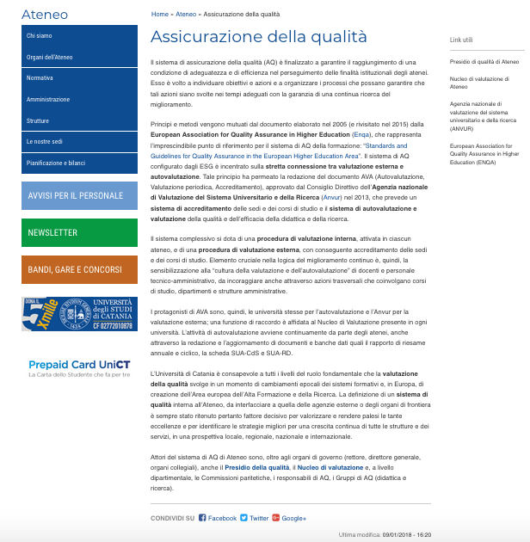
Sistema di aq @uniCT: Pagine web dedicate
www.unict.it
➔
(links nel footer)
➔
Assicurazione della qualità

Slide 17
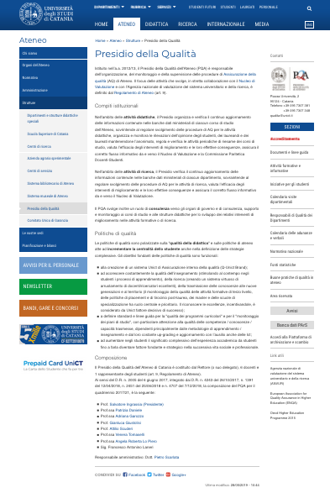
Sistema di aq @uniCT: Presidio della qualità di ateneo (pqa)
www.unict.it
➔
ATENEO
➔
Strutture
➔
Presidio della Qualità

Slide 18
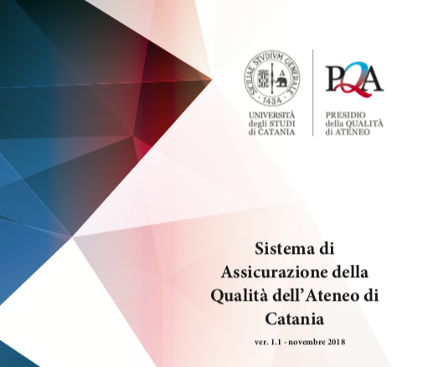
Sistema di aq @uniCT: DoCumento ufficiale
Il Sistema di Assicurazione della Qualità dell’Ateneo di Catania, è codificato in un documento ufficiale elaborato dal PQA nel corso del 2018, approvato dal Senato Accademico il 27 Nov 2018 e dal CdA il 30 Nov 2018.
  una cosa piuttosto recente, dunque
https://www.unict.it/sites/default/files/files/Sistema%20Assicurazione%20della%20qualita_1_1finale.pdf

Slide 19
Sistema di aq @uniCT: ATTORI
Il Documento Sistema di Assicurazione della Qualità dell’Ateneo di Catania, elenca i vari attori coinvolti nel processo di AQ e ne precisa i compiti.
Oltre agli organi istituzionali con compiti formali (Rettore, Senato, CdA, Consigli di Dip e di CdS), gli attori – diciamo così – «operativi» sono molti:
A livello di Ateneo: PQA, NdV
A livello di Dip: CQD, CPDS
A livello di CdS: GGAQ, CI (Comitati di Indirizzo)

Slide 20
Sistema di aq @uniCT: GGAQ
Dal «Sistema di Assicurazione della Qualità dell’Ateneo di Catania», p. 26 e seguenti:
Il Gruppo di Gestione dell’ Assicurazione della Qualità dei CdS è costituito dal Presidente del CdS e da almeno un altro docente del CdS, almeno un rappresentante degli studenti e del personale tecnico-amministrativo.
Il GGAQ viene nominato dal Consiglio di Corso di Studio ed opera in sinergia con la Commissione Qualità del Dipartimento.
Il Gruppo di Gestione di AQ del CdS (già Gruppo del Riesame), ha compiti inerenti al monitoraggio delle attività didattiche e alla stesura dei documenti per l’AQ dei Corsi di Studio:
  SUA-CdS, SMA, RRC, RAAQ-CdS

Slide 21
Sistema di aq @uniCT: CQD
Dal «Sistema di Assicurazione della Qualità dell’Ateneo di Catania», p. 21 e seguenti:
Il Direttore del Dipartimento è il Responsabile per l’Assicurazione della Qualità del Dipartimento.
Presso ogni dipartimento è istituita una Commissione Qualità del Dipartimento (CQD) che è nominata dal Direttore del Dipartimento, presieduta dal Responsabile per l’Assicurazione della Qualità e composta da un minimo di tre e un massimo di dieci componenti (compreso il Presidente, un’unità di Personale Tecnico-Amministrativo e uno studente tra quelli eletti nelle strutture dipartimentali).
La Commissione assicura il collegamento tra PQA e strutture periferiche (Dipartimento, CdS, CPDS) e fornisce supporto e consulenza nell’ambito della AQ della Didattica, della Ricerca e della Terza missione.
Inoltre la CQD ha 14 ulteriori compiti - vedi slides dedicate più avanti

Slide 22
sommario
AQ:
Perché:
Quadro normativo
Come:
Sistema di AQ dell’ Ateneo di Catania
Chi:
la CQD del DFA
Che cosa:
compiti e azioni della CQD
Perché proprio io? :
che cosa ognuno di noi può fare

Slide 23
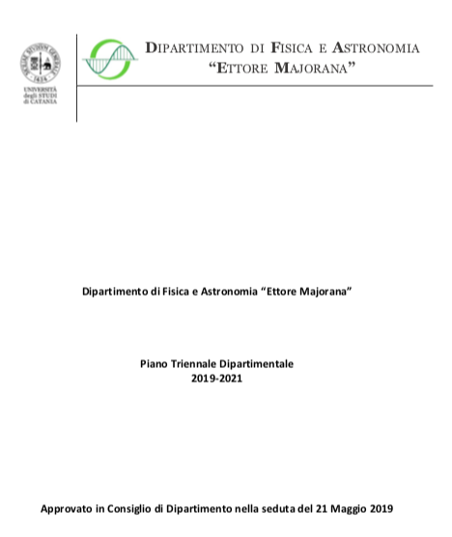
Sistema di aq @DFA: ... Nel nostro piano Triennale 2019-2021
Il Sistema di Assicurazione della Qualità del DFA, è illustrato in dettaglio nel capitolo 9 del
  Piano Triennale Dipartimentale 2019-2021 del Dipartimento di Fisica e Astronomia “Ettore Majorana”
  Reperibile sul sito web del DFA

Slide 24
Sistema di aq @DFA: DAl nostro piano Triennale 2019-2021...
In armonia con il "Sistema di Assicurazione della Qualità dell’Ateneo di Catania", il sistema di Assicurazione della Qualità nel DFA è costituito
da una Commissione Qualità del Dipartimento (CQD)
e da un Gruppo di Gestione di AQ del CdS (GGAQ, già Gruppo del Riesame) per ciascuno dei due Corsi di Studio (CdS) afferenti al DFA, e cioè il CdS Triennale L-30 (Fisica) e il CdS Magistrale LM-17 (Physics)

Slide 25
I GGAQ dei Cds afferenti al @DFA
GGAQ L-30:
  Prof. Giuseppe Russo
  Prof. Alessandro Pluchino
  Sig. Giorgio Anfuso
  Dr.ssa Sara De Francisci
Ciascuno dei due GGAQ è costituito:
  dal Presidente del CdS;
  da un docente del CdS;
  da uno studente del CdS;
  da una unità di personale tecnico-amministrativo, e precisamente dalla persona responsabile dell’Ufficio Didattico.
GGAQ LM-17:
  Prof. Josette Immè
  Prof. Antonio Terrasi
  Dr. Daniele Rizzo
  Dr.ssa Sara De Francisci

Slide 26
Struttura della cqd del dfa
Il DFA ha deciso di costituire la CQD nella sua composizione più ampia prevista dal "Sistema di Assicurazione della Qualità dell’Ateneo di Catania”, cioè 10 membri.
Inoltre, considerato il piccolo numero di CdS afferenti al DFA e il loro profilo culturale interconnesso (per il quale l’ unico CdS Triennale, L-30, sostanzialmente fornisce conoscenze e abilità di base per proseguire gli studi in uno qualsiasi dei curricula dell’ unico CdS Magistrale, LM-17, dove la figura professionale del Fisico viene compiutamente formata), e al fine di favorire sinergie e ridurre al minimo sia conflitti di competenze che duplicazioni di lavoro tra i tre organismi, il DFA ha anche deciso che i membri dei GGAQ dei due CdS, con esclusione dei Presidenti dei CdS stessi, siano anche membri della CQD. Poiché l’unità di personale tecnico-amministrativo componente dei due GAAQ è fisicamente la stessa persona, la CQD risulta composta come nella slide seguente:

Slide 27
Composizione della cqd del dfa (Approvata in consiglio l’ 11.12.2018, nominata dal direttore il 12.12.2018)
  La CQD del DFA risulta così composta:
  il Presidente: un docente del DFA delegato dal Direttore al ruolo di Responsabile per l’Assicurazione della Qualità, ruolo che il "Sistema di Assicurazione della Qualità dell’Ateneo di Catania" attribuisce al Direttore, al quale attribuisce anche la Presidenza della CQD;
  il docente membro del GAAQ del CdS L-30;
  il docente membro del GAAQ del Cds LM-17;
  altri 4 docenti del DFA;
  lo studente membro del GAAQ del CdS L-30;
  lo studente membro del GAAQ del CdS LM-17;
  l’unità di personale tecnico-amministrativo membro dei due GAAQ.
  CQD del DFA:
  Prof. Salvatore Costa (Presidente)
  Prof. G. G. N. Angilella
  Prof. Alessandro Lanzafame
  Prof.ssa Paola La Rocca
  Prof. Alessandro Pluchino
  Prof. Stefano Romano
  Prof. Antonio Terrasi
  Sig. Giorgio Anfuso
  Dr. Daniele Rizzo
  Dr.ssa Sara De Francisci

Slide 28
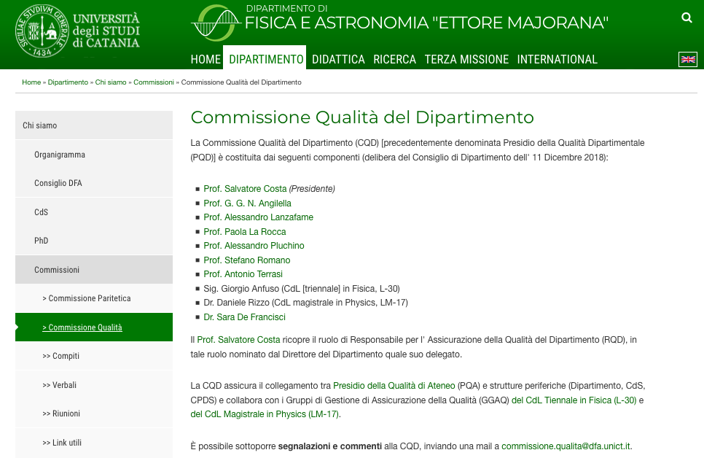
Pagina web della cqd: Accesso e aspetto
http://www.dfa.unict.it/
➔
DIPARTIMENTO
➔
Commissioni
➔
Commissione Qualità
È possibile sottoporre segnalazioni e commenti alla CQD, inviando una mail a commissione.qualita@dfa.unict.it

Slide 29
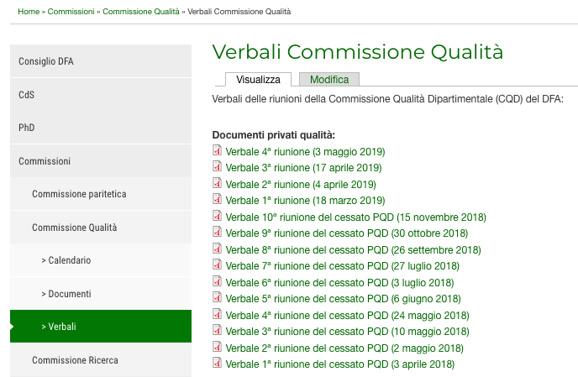
Pagina web della cqd: contenuti
Composizione della Commissione
Contatto (email collettivo della Commissione: il messaggio arriva a tutti i membri simultaneamente)
Riunioni: contiene un link alla pagina Indico e/o a un Google Calendar dedicati
Verbali: nel menù è già prevista una pagina ove saranno pubblicati i verbali
  Attualmente sono pubblicati nell’ Area Riservata, e era inteso che sarebbero stati resi disponibili alla CEV in caso il DFA fosse scelto per la valutazione, ma il PQA durante la sua visita in Dip del 14 maggio scorso ha raccomandato di pubblicarli nella pagina pubblica. Il trasferimento tuttavia non può esser immediato perché li devo rileggere e se del caso ritoccare tutti per rimuovere o riformulare informazioni sensibili.
Link utili: contiene attualmente links a siti di interesse per le questioni di AQ e frequentemente consultati da membri della CQD, quali il PQA e l’ ANVUR
Anche la versione in Inglese è funzionante e tenuta aggiornata
  Ma i verbali saranno pubblicati solo in Italiano

Slide 30
sommario
AQ:
Perché:
Quadro normativo
Come:
Sistema di AQ dell’ Ateneo di Catania
Chi:
la CQD del DFA
Che cosa:
compiti e azioni della CQD
Perché proprio io? :
che cosa ognuno di noi può fare

Slide 31
COMPITI della CQD
I 16 compiti formalmente attribuiti alla CQD dal «Sistema di Assicurazione della Qualità dell’Ateneo di Catania» (2 fondamentali + ulteriori 14)...
... sembrano essere in quel documento elencati in ordine sparso man mano che qualcuno li ha pensati.
Io li ho riorganizzati in gruppi omogenei, per permettere alla CQD di orientarsi meglio su importanza, priorità, tempistiche, ecc. delle proprie iniziative e azioni.
Tali compiti sono elencati anche nel Piano Triennale 2019-2021 del DFA, ma durante la discussione di tale piano, rispetto a quelli elencati nel documento di Ateneo, uno è stato rimosso perché giudicato ridondante e uno aggiunto per rendere più efficace il ciclo monitoraggio⬅➔miglioramento del sito web.

Slide 32
EleNCo compiti della cqd [1/4]
Responsabilità primarie
È responsabile della completezza delle informazioni del sito web del Dipartimento, in coordinamento con i CdS
Cura il mantenimento della documentazione inerente ai criteri di ripartizione delle risorse del Dipartimento
Redige e aggiorna il documento di sistema AQ del Dipartimento
  Sembra si tratti in pratica del capitolo sull’ AQ del Piano Triennale Dipartimentale

Slide 33
EleNCo compiti della cqd [2/4]
(In)Formazione
Assicura il collegamento tra PQA e strutture periferiche (Dipartimento, CdS, CPDS)
Fornisce supporto e consulenza nell’ambito della AQ della Didattica, della Ricerca e della Terza missione
Svolge attività di formazione e informazione in materia di AQ per il personale del Dipartimento e per i rappresentanti degli studenti
  Lo stiamo facendo oggi...

Slide 34
EleNCo compiti della cqd [3/4]
Consulenza per redazione documenti AQ
Collabora con i Gruppi di Gestione di Assicurazione della Qualità dei CdS del Dipartimento
  Per la redazione di SUA-CdS, SMA, RRC, RAAQ-CdS
Fornisce consulenza e supporto al Dipartimento per la redazione della SUA-RD
Fornisce consulenza e supporto alle CPDS per la stesura della relazione annuale
  Cassato nel Piano Triennale 2019-2021 del DFA

Slide 35
EleNCo compiti della cqd [4/4]
Monitoraggio
Monitora la corretta applicazione, per quanto di competenza, delle politiche e degli indirizzi generali per la Qualità stabiliti dagli Organi di Governo di Ateneo
Monitora il corretto svolgimento delle attività comprese nei piani triennali e nelle attività di riesame della Ricerca e della Terza Missione dipartimentale
Monitora le attività di riesame dei CdS a seguito delle indicazioni delle CPDS
Monitora le attività formative dei CdS, con particolare riguardo all’orientamento in ingresso, al tutorato e alle azioni volte a risolvere problematiche sollevate dagli studenti
Monitora una corretta ed esaustiva compilazione del syllabus degli insegnamenti erogati
Monitora l’aggiornamento dei CV dei docenti caricati sul sito ufficiale
Monitora l’adeguatezza delle strutture didattiche
Monitora l’accesso e l’uso del sito web del DFA e degli altri canali social
  Aggiunto nel Piano Triennale 2019-2021 del DFA

Slide 36
Obiettivi e azioni programmate della CQD per l’Assicurazione della Qualità
Sulla base dell’elenco delle funzioni attribuite alle CQD visti prima, le azioni programmate si possono dividere in due grandi filoni:
Azioni di routine da eseguire con ciclica periodicità.
Azioni puntuali di miglioramento della qualità in aspetti specificamente individuati.

Slide 37
Filone 1: Azioni di routine da eseguire con ciclica periodicità
Qualche esempio:
Verifica (annuale) della pubblicazione nell’ Area Riservata del sito web del DFA della documentazione inerente ai criteri di ripartizione delle risorse del Dipartimento, ripartizione che al DFA è effettuata non dalla CQD da una apposita Commissione Ricerca [si inquadra nel Compito 2]
Consulenza e supporto ai GGAQ, ai Presidenti, o comunque ai CdS, nonché al Dipartimento per assicurare la qualità dei diversi documenti che ciascun organismo è chiamato a redigere – SUA-CdS, SMA, RRC, RAAQ, SUA-RD, etc.) in termini di: leggibilità, aderenza alle rispettive Linee Guida per la compilazione emanate dal PQA, rispetto dei tempi di volta in volta previsti per la loro redazione [si inquadra nei Compiti 4, 7, 8]

Slide 38
Filone 2: Azioni puntuali di miglioramento in aspetti specificamente individuati [1/5]
Azioni individuate nelle prime riunioni, da svolgersi nel triennio 2019-2021 coperto dal Piano Triennale:
Miglioramento della struttura complessiva del sito web del DFA, razionalizzazione dei suoi contenuti, semplificazione della navigazione, completamento - per ogni pagina in Italiano - della corrispondente pagina in Inglese. [si inquadra nel Compito 1]
Monitoraggio ed analisi delle statistiche di accesso ed uso del sito web del DFA e dei canali social. [si inquadra nel Compito 16]
Progressivo aumento del numero di “pagine web docenti” che sono compilate con completezza in ognuna delle 6 tabs previste dal template di Ateneo (delle quali una è il CV), sia in Italiano che in Inglese, con l’obbiettivo ideale di una compilazione completa di tutte, senza il ricorso esclusivo a links a documenti esterni. [si inquadra nel Compito 14]
Successivamente al raggiungimento di un buon livello dell’azione precedente, progressivo aumento della frequenza (riduzione dell’intervallo di tempo) con cui i docenti aggiornano le proprie informazioni in tali pagine. [si inquadra nel Compito 14]

Slide 39
Filone 2: Azioni puntuali di miglioramento in aspetti specificamente individuati [2/5]
Azioni individuate nelle prime riunioni, da svolgersi nel triennio 2019-2021 coperto dal Piano Triennale:
Progressivo miglioramento dei contenuti del Syllabus di ciascun insegnamento, passando per lo stadio in cui tutte le sezioni appaiono compilate, verso quello in cui tutte le sezioni sono compilate con contenuti esaustivi e aggiornati. [si inquadra nel Compito 13]
Successivamente al raggiungimento dell’obbiettivo precedente, esame dei programmi al fine di ridurre prima e poi progressivamente eliminare le eventuali sovrapposizioni di argomenti ripetuti in più insegnamenti, come talvolta lamentato dagli studenti. [si inquadra nel Compito 13]
Armonizzazione dei Syllabus dei corsi sdoppiati per lettera alfabetica (A-L e M-Z). [si inquadra nel Compito 13]
Successivamente al raggiungimento dell’obbiettivo precedente, accertamento che i corsi sdoppiati siano svolti con le stesse modalità (programmi, libri di testo, modalità dell’esame, …). [si inquadra nel Compito 13]

Slide 40
Filone 2: Azioni puntuali di miglioramento in aspetti specificamente individuati [3/5]
Azioni individuate nelle prime riunioni, da svolgersi nel triennio 2019-2021 coperto dal Piano Triennale:
Miglioramento del questionario “tipo OPIS” interno al CdS L-30. [si inquadra nei Compiti 5, 7]
Messa a punto di un questionario “tipo OPIS” interno al CdS LM-17, non soggetto alla soglia di almeno 5 studenti per insegnamento. [si inquadra nei Compiti 5, 7]
Interventi sui piani didattici e sui programmi volti a ridurre il tempo medio della Laurea Triennale al CdS L-30, che attualmente è di circa 4.6 anni. Non si ritiene di potere porsi un preciso obbiettivo quantitativo, dato che questo parametro dipende da molti fattori sia endogeni che esogeni ai CdS, che come già riconosciuto dall’ ANVUR sono sistemi troppo complessi per potere misurare gli effetti di ogni specifica azione endogena il cui obbiettivo fosse migliorare questo (o un altro) parametro, e dato che gli effetti sarebbero comunque misurabili solo con grandi campioni e in periodi di tempo ben più lunghi di un triennio; tuttavia ogni seppur piccola riduzione di tale tempo medio a cui si possa immaginare di puntare senza ridurre la qualità complessiva dell’ insegnamento erogato ma solo razionalizzandolo, è impegno primario della CQD del DFA perseguirla. [si inquadra nei Compiti 5, 7, 11, 12]
Interventi sui piani didattici del CdS L-30 volti a risolvere la discrepanza tra le competenze dichiarate nella SUA (quadro A2.a) ai fini degli sbocchi occupazionali del laureato triennale e i reali contenuti degli Insegnamenti, i quali attualmente non sono in grado di fornire tutte le competenze dichiarate; alcune competenze ipotizzate appaiono sovrastimate per un laureato triennale (es: partecipazione anche gestionale all'attività di centri di ricerca pubblici e privati). [si inquadra nei Compiti 5, 7, 11, 12]
Interventi sui piani didattici del CdS L-17 volti a armonizzare i nomi di alcuni degli Insegnamenti con i reali contenuti dei loro programmi. [si inquadra nei Compiti 5, 7, 11, 12]

Slide 41
Filone 2: Azioni puntuali di miglioramento in aspetti specificamente individuati [4/5]
Azioni individuate nelle prime riunioni, da svolgersi nel triennio 2019-2021 coperto dal Piano Triennale:
Rinnovo arredi aule e spazi dedicati allo studio [si inquadra nel Compito 15]
Ampliamento zone dedicate allo studio individuale e collettivo [si inquadra nel Compito 15]
Ammodernamento dotazione strumentale presente nei laboratori didattici, specialmente nel Laboratorio di Fisica 1 [si inquadra nel Compito 15]

Slide 42
Filone 2: Azioni puntuali di miglioramento in aspetti specificamente individuati [5/5]
Nuove azioni possono essere individuate continuamente. Per esempio, una individuata recentemente, emersa anche in CPDS e non inclusa nel Piano Triennale è la seguente:
Spostare i Seminari di orientamento alla Magistrale a Gennaio e concentrarli in pochi giorni (idealmente in un unico «Welcome Day Magistrale») per consentire scelta quando «non è già troppo tardi» e consentire una scelta comparativa tra curriculum.
Possiamo introdurre il Modus operandi della CQD, dicendo che in casi come questi la CQD non ha chiaramente di per sé il potere di attuare il cambiamento ma deve individuare gli organi esecutivi (Dip, CdS,...) e/o persone (Direttore, Presidenti CdS, docenti individuali responsabili di qualche attività) da stimolare a agire e monitorare l’ attuazione del suggerimento.

Slide 43
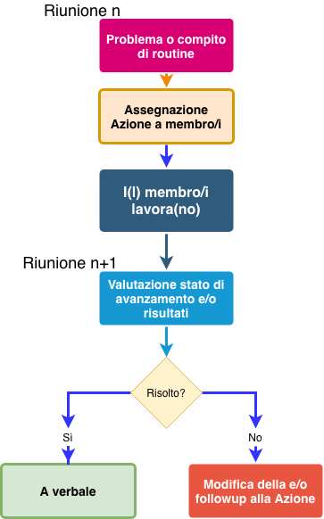
Modus operandi della cqd: il ciclo operativo
Il ciclo delle riunioni
La CQD si riunisce regolarmente circa ogni mese e comunque al bisogno. Agende e verbali delle riunioni sono disponibili attraverso il sito web del DFA. Durante le sedute:
Vengono discussi i problemi da affrontare per migliorare la qualità e le relative azioni da eseguire.
Vengono presi in esame i compiti di routine giunti a scadenza periodica (p. es. redazione di documenti) e individuate le relative azioni da eseguire.
Viene assegnata la responsabilità di ciascuna delle azioni di cui ai due punti precedenti a uno o più membri della CQD secondo criteri di praticità, opportunità (certe azioni di stimolo nei confronti di colleghi docenti, p.es., sarebbe inappropriato assegnarle ai membri studenti) e di equa ripartizione del carico di lavoro (si noti che la composizione con 10 membri consente di ripartire compiti pratici tra sottogruppi della CQD stessa e di eseguire più compiti in parallelo in minor tempo).
Viene esaminato lo stato di avanzamento delle azioni decise alle riunioni precedenti.
Vengono valutati i risultati delle azioni decise in precedenza che siano giunte a compimento.
Vengono individuati, decisi e assegnati compiti ulteriori (follow-up) per le azioni decise in precedenza che non siano giunte a compimento o che non abbiano raggiunto i risultati desiderati.
Il ciclo di vita di una azione

Slide 44
Modus operandi della cqd: LA lista di action items
In pratica il Presidente della Commissione mantiene una running list di «Action Items».
La lista iniziale fu preparata durante la prima riunione. A ogni riunione, la lista si
arricchisce di un item per ogni azione che nel tempo intercorso dalla riunione precedente oppure a seguito di azioni precedenti (che includono p. es. l’ esame di relazioni di organismi valutatori quali CPDS e NdV) oppure a seguito di segnalazioni ricevute [email a commissione.qualita@dfa.unict.it] o di discussioni durante la seduta vengono individuate come da perseguire;
impoverisce di ogni item che si constata essere stato portato a conclusione;
modifica per gli items la natura della cui «azione» evolve man mano che viene perseguita o su cui maggiori informazioni sono state acquisite nel frattempo che ne implicano una modifica.

Slide 45
Modus operandi della cqd: LA lista di action items ATTUALE
In questo momento, dopo 4 riunioni ufficiali della CQD, ha ~70 items, organizzati per comodità in argomenti omogenei:
  Sito web DFA: 18 items
  Popolamento Sito web con documenti: 8 items
  Pagine web Docenti: 7 items
  Syllabus e contenuti Insegnamenti: 6 items
  Questionari OPIS e privati-tipo-OPIS: 5 items
  Situazione Aule, Sale studio, Laboratori didattici: 4 items
  Configurazione CdS: 6 items
  Comitato di Indirizzo: 2 items
  Internazionalizzazione: 3 items
  Comunicazione: 7 items
  Ricerca: 1 item
Ognuno ha 1 o più nomi associati!
Costituisce il lavoro quotidiano dei membri della CQD per i prossimi mesi, quando non (per certi items) anni.
UN ESTRATTO: Azioni riguardanti «Sito web DFA»
Angilella+Lanzafame: Pagina Sez. Astrofisica IT e EN.
Costa: Fare mettere a Angilella pulsanti VERBALI e simili nelle aree pubbliche verso sezioni dell’Area Riservata.
Costa: Fare rimuovere a Angilella voci di menu inutilizzate dall’ Area Riservata.
Angilella+La Rocca+Anfuso+Rizzo: Rendere consultabile sul sito una mappa interattiva del dipartimento, con popup con nome e capienza per le aule, nome docente per gli studi, al fine di facilitare la ricerca di uno specifico ufficio o aula.
Angilella+La Rocca: Replicare sul sito web DFA l'occupazione delle aule in real-time (come già mostrato nel monitor all'ingresso presso il centralino).
Angilella+La Rocca: Migliorare la sezione "opportunità di lavoro", creando una lista delle imprese e degli enti di ricerca con cui il DFA collabora, inserendo opportuni link che gli studenti possono utilizzare per consultare le Open Positions.
Angilella+Anfuso: Reintrodurre un calendario, come nel vecchio sito dove inserire gli eventi piuttosto che mostrarli in elenco.
Angilella+Anfuso+Rizzo: Risolvere il bug del "cambio lingua" che cambiando lingua su alcune pagine reindirizza all'homepage.
Angilella+Anfuso+Rizzo: Collegare il link agli enti di ricerca (http://www.dfa.unict.it/it/content/enti-di-ricerca) sulla homepage alla pagina sulla ricerca (http://www.dfa.unict.it/it/content/ricerca) o per lo meno completarla con questi contenuti.
Angilella+Anfuso+Rizzo: Nel passaggio alle pagine dei CdL mantenere il banner nella barra superiore (HOME - CHI SIAMO - DIDATTICA - RICERCA - TERZA MISSIONE - INTERNATIONAL).
Angilella+Anfuso+De Francisci: Rendere più di impatto gli avvisi dei CdL: inserire nella pagina del cdl ad es. in alto a destra un “box” nel quale fare scorrere le ultime informazioni (così come di fatto avviene sotto in portineria nello schermo dove ci sono le aule e gli avvisi).
Angiella+Lanzafame: Aggiungere info sui servizi offerti non dal Dip ma dagli enti in convenzione, quali centro di calcolo, officina, etc.
Angiella+Costa: Banner IT: HOME / DIPARTIMENTO(INFO?) / STUDIA CON NOI / RICERCA / TERZA MISSIONE / INTERNATIONAL; Banner EN: HOME / DEPARTIMENT / STUDYING WITH US / RESEARCH / OUTREACH(THIRD MISSION?) / INTERNATIONAL.
Terrasi+Pluchino+Rizzo: Redigere nuova singola pagina STUDIA CON NOI/STUDYING WITH US che sia una singola panoramica/overview dei corsi offerti con una descrizione del profilo che ogni CdS produce (per L-30 e LM-17 si può prendere dalle SUA-CdS), notizie/dati estremamente sintetici su ciascuno, come una vetrina che fa vedere quale percorso completo dalla immatricolazione al conseguimento del Dottorato uno studente può fare presso il DFA, e dei tipici sbocchi di lavoro specie sul territorio, senza alcun dettaglio burocratico né modulistica o altro che invece appartengono ai siti dei singoli Corsi di Studio, o alle nuove pagine in gestazione sui rapporti laureati/aziende, con filmati/immagini attraenti, e infine con una brevissima frase che dice che tutte le informazioni tecniche su tali Corsi si accedono dai menu a sinistra; tali menu quindi devono persistere quando si visualizza questa pagina.
Angilella+Costa: Inserire la nuova singola pagina STUDIA CON NOI/STUDYING WITH US.
Angilella: Proseguire miglioramento sito web sulle tracce di http://www.fim.unimore.it.
Lanzafame+Anfuso+Rizzo: Esaminare quello che fa UniMoRe riguardo a informazioni per le aziende e riadattarlo al caso nostro (idealmente questo dovrebbe essere fatto anche in sinergia col comitato di indirizzo considerando questioni che riguardano la definizione e il ruolo degli stakeholder). - Dare maggior esposizione, creando una sezione apposita da inserire nel banner, agli sbocchi lavorativi sul territorio, le opportunità ma soprattutto individuare un modo per le aziende per poter individuare più chiaramente le caratteristiche del laureato in fisica. - Inserire una pagina (in tale sezione riguardante le informazioni per le aziende) in cui vengono scritti i nomi e contatti dei laureati del nostro dipartimento (chiaramente, dopo autorizzazione dello studente). In questo modo, l'azienda che sta cercando laureati in fisica, può (tramite il nostro sito) contattare direttamente gli studenti, senza dover passare dalla segreteria.
Angiella+Lanzafame: Inserire la nuova sezione di info sul rapporto laureati-Aziende.

Slide 46
Modus operandi della cqd: LA tempistica
La attuale CQD con 10 membri è un organismo recente: nominato da ~5 mesi, insediatosi il 18 marzo 2019, ha tenuto finora 4 riunioni plenarie.
  Un precedente «PQD» di soli 3 membri che lo aveva preceduto di 1 anno arrancava dietro compiti e scadenze di un sistema in via di formazione che peraltro andava imparando man mano...
In questi mesi abbiamo cercato non solo di buttare giù la lista delle azioni da compiere, ma anche di immaginare una tempistica utile per la loro esecuzione, e stiamo progressivamente popolando un Google Calendar interno delle nostre attività.
In questo ci è stato di «aiuto» il PQA che per il Piano Triennale ha richiesto anche un Gantt Chart degli obbiettivi e delle azioni previste.
  Mediante un programma di Project Management (Merlin, per Mac) abbiamo messo a punto una schedule di azioni e obbiettivi (le milestones, nel gergo del project management) che abbiamo incluso nel Piano Triennale e che costituisce, insieme alla lista, la nostra guida al lavoro quotidiano in termini di priorità da dare a un obbiettivo - e azioni correlate - piuttosto che a un altro.

Slide 47
Modus operandi della cqd: GANTT chart di obbiettivi e azioni [1/2]
La tempistica prevista nel triennio 2019-2021 per le azioni migliorative del filone 2 [Azioni puntuali] è illustrata nel Gantt chart seguente, ove le voci in blu denotano gli obbiettivi misurabili (milestones) che la CQD si prefigge di raggiungere; si noti che per molti obbiettivi non si pianifica un raggiungimento del 100% in quanto in mancanza di metodi coercitivi, anche se si lavorerà per raggiungerlo, non si può garantire l’ottemperanza da parte di tutti i colleghi agli inviti o stimoli della CQD.­
Delle azioni del filone 1 [Azioni di routine da eseguire con ciclica periodicità] non ha senso, ovviamente, redigere Gantt chart, dato che le relative scadenze sono imposte dall’ esterno.

Slide 48
Modus operandi della cqd: GANTT chart di obBiettivi e azioni [2/2]
Vai al Merlin project:

Slide 49
Modus operandi della cqd: una «buona prassI» in ateneo
Durante la sua visita al DFA del 14 maggio 2019, il PQA ha giudicato il Modus Operandi della CDQ appena illustrato, e dettagliato nella bozza di Piano Triennale Dipartimentale 2019-2021 allora in gestazione, come un caso di «Buona Prassi» meritevole di essere pubblicata su una sezione dedicata del sito del PQA, a servire da modello per altri Dipartimenti.
Dal capitolo relativo alla Qualità del Piano Triennale Dipartimentale 2019-2021 e da questa presentazione, dovrò derivare un documento autoconsistente che invierò al PQA per la pubblicazione sul loro sito.

Slide 50
sommario
AQ:
Perché:
Quadro normativo
Come:
Sistema di AQ dell’ Ateneo di Catania
Chi:
la CQD del DFA
Che cosa:
compiti e azioni della CQD
Perché proprio io? :
che cosa ognuno di noi può fare

Slide 51
Che cosa ognuno di noi può fare
Molte «azioni» di miglioramento della «Qualità» riguardano parametri quantitativi della «performance» dei CdS: i CdS ne sono già pienamente consapevoli. I GGAQ stanno lavorando. La CQD stimol(erà) e vigil(erà). Non ci si può attendere, tuttavia, risultati immediati.
Alcuni parametri oggetto di valutazione riguardano la ricerca: siamo eccellenti in molti sensi (internazionalità, gestione fondi, pluralità tematica della ricerca, supporto alla stessa, ...) ma abbiamo parametri «bassi» riguardo alla ridotta partecipazione all’ ultima VQR e al numero relativamente elevato di ricercatori non (o poco) operativi: la Commissione Ricerca, la cui esistenza costituisce in sé un’altra buona prassi, sta già lavorando.
Molti action items della CQD sono tali da dovere essere perseguiti da suoi membri direttamente in contatto con uno o pochi «interlocutori» (il Direttore, l’ ufficio tecnico, un/a amministrativo/a, qualche docente)
  Tra questi attualmente ha grande rilievo il sito web nel suo complesso, e in particolare G. Angilella se ne sta occupando. Infatti, un aspetto che - sappiamo direttamente dagli «addetti ai lavori» - le CEV usualmente prendono in grande considerazione sono le informazioni che trovano sul sito web.
    Alcune aspetti del sito web, che dànno luogo a altrettante specifiche azioni della CQD, tuttavia, richiedono la collaborazione di - in linea di principio - tutti i docenti !
      Pagine web docenti
      Syllabus

Slide 52
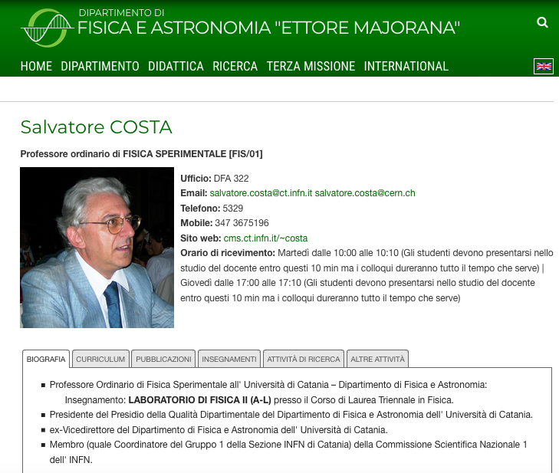
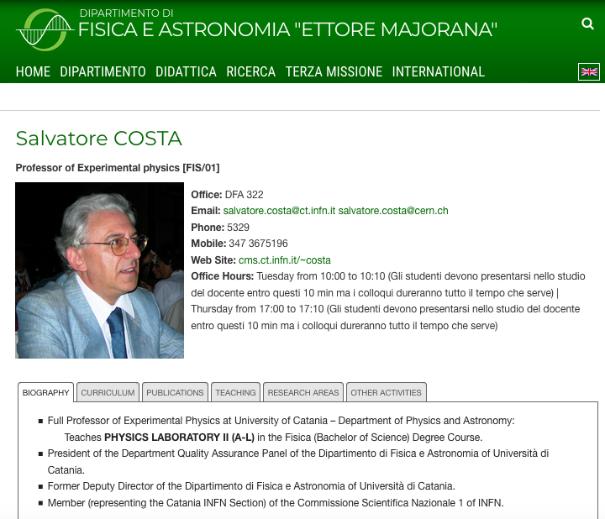
Pagine web docenti
6 tabs in IT
6 tabs in EN

Slide 53
pagine web docenti: compilazione
L’ obbiettivo di «qualità» a cui l’ Ateneo punta è avere pagine docente dal contenuto esauriente e, inoltre, di stile uniforme per tutti i docenti dell’ Ateneo, come avviene in molti Atenei anche stranieri.
Sono previste 6 sezioni in ciascuna lingua: 6 in IT, 6 in EN.
La prima sezione produce la parte «introduttiva» con la foto; le altre 5 sezioni producono altrettante tabs.
Una 6ª tab (INSEGNAMENTI) è generata automaticamente dal GOMP.
Più sezioni sono compilate più «completa» la pagina risulta.
In CQD stiamo valutando proposte di richiedere al CEA un altro paio di tabs da riempire automaticamente che abbiamo visto in Atenei del Nord.
Non è più necessaria la VPN dal dominio ct.infn.it, cioè - in pratica - dall' edificio dipartimentale; continua a essere necessaria da altri domini, in particolare da casa.
Si continua a raccomandare di NON CAMBIARE O INSERIRE UNA FOTO DOPO AVER FATTO TUTTO IL LAVORO, PERCHÉ TUTTI I CAMPI SI SVUOTEREBBERO!!! È un baco che il CEA non ha ancora corretto. Per ogni evenienza, la cosa più sicura da fare è scrivere tutto su un file Word, salvarlo e fare copia-e-incolla nelle varie sezioni della pagina web.

Slide 54
pagine web docenti: No solo links
Sappiamo dal PQA che le CEV esaminano con grande attenzione queste pagine.
Sappiamo che le CEV considerano «positivo» che tali pagine non consistano solo in link(s) che rimandano a files statici o esterni o a siti esterni o personali.
Non è che i links siano in sé vietati. Il punto è che una pagina non dovrebbe consistere SOLO in un link (tipo «scarica il file»). Il suo testo tuttavia può essere tecnicamente un ipertesto e contenere links.
In particolare il CV non dovrebbe essere un link a un file ma un testo compiuto, eventualmente con links - che so - a siti di esperimenti o progetti di ricerca nel CV citati o descritti.
Le pubblicazioni non dovrebbero essere SOLO un link: come esempio, ma non pretendo sia l'unico possibile, io ho listato una ventina di pubblicazioni a campione e finisco la pagina con il link al "mio" IRIS.
Alcuni propongono di usare il link a ORCID. Io il link a ORCID ce l'ho e ho scelto di metterlo nella tab che viene visualizzata come BIOGRAFIA/BIOGRAPHY ma si può ovviamente inserire in un' altra tab.

Slide 55
pagine web docenti: CV aggiornati!
Le Linee Guida ANVUR raccomandano di aggiornare il CV almeno una volta l’ anno e di inserire in esso chiaramente la data di ultimo aggiornamento.
Il Sistema di Assicurazione della Qualità dell’Ateneo di Catania , predisposto dal PQA, recepisce e ribadisce questa indicazione.
Ma da un collega attualmente membro della CEV che sta valutando un altro Ateneo, il prof. A. Gulino di Chimica, sappiamo che l’ ANVUR ha dato loro tra le linee guida per la valutazione quantitativa sì di penalizzare i CV non aggiornati da più di un anno (oltre ovviamente a quelli mancanti....) ma anche di dare invece un punteggio più alto a quelli aggiornati ogni 6 mesi e significativamente più alto a quelli aggiornati ogni 3 mesi.
Di qui gli obbiettivi e tempistiche di azione che in proposito ci siamo dati come CQD .
Seguendo una prassi diffusa, abbiamo proposto di compilare in Inglese anche la tab CV della versione in Italiano, quindi – in pratica – di ricopiare esattamente il contenuto due volte nelle due sezioni.

Slide 56
pagine web docenti: Orari di ricevimento
Durante la visita al DFA del 14 maggio scorso, il PQA ci ha informati che le CEV attualmente attive stanno censurando i casi di mancata menzione del ricevimento nelle pagine web docenti e/o nei Syllabus.
  Stanno censurando anche i casi in cui di ricevimento si parla ma senza orari, tipicamente con formulazioni del tipo «contattare il docente» o «chiedere un appuntamento per email (o telefono)» e simili, senza esplicita indicazione di orari.
IL PQA ha giudicato accettabile la formulazione usata da tempo da me, che indica orari fissi e espliciti ma non obbliga il docente a attendere pazientemente per ore studenti che potrebbero non presentarsi.
All’ ultimo Consiglio del 21 maggio 2019 c’è stata accesa discussione sull’ argomento e sono stato incaricato di chiedere un parere «ufficiale» al PQA sull’ accettabilità di altre formulazioni.

Slide 57
Orari di ricevimento: parere del pqa [1/3]
Il parere del PQA è stato ricevuto (da me, Direttore Dip. in copia) il 2 Giugno 2019:
«Il punto fondamentale è la coerenza con il regolamento didattico di Ateneo, art. 34, comma 3:
  Art. 34 - Doveri e compiti didattici dei professori e dei ricercatori
    3. Il docente dedica al ricevimento degli studenti un congruo numero di ore, in almeno due giorni la settimana, distribuito in maniera omogenea e continuativa lungo l'intero anno accademico, secondo un calendario adeguatamente pubblicizzato.
E’ quindi necessario indicare almeno due giorni alla settimana, indicando modalità coerenti con il nostro regolamento di Ateneo. La formulazione 2 è un esempio di applicazione, ma non è l’unica. Come presidio, non intendiamo aggiungere ulteriori vincoli.»

Slide 58
Orari di ricevimento: parere del pqa [2/3]
La «formulazione 2» cui si riferiscono era la seguente, sulla quale avevo chiesto il loro parere esplicito:
  2) ll Prof. XY ... riceve il ... dalle ... alle e il ... dalle ... alle...; si consiglia di contattare il docente in anticipo per verificare che impegni istituzionali o personali non lo costringano a spostare il ricevimento di uno giorno specifico.
Avevo chiesto parere esplicito anche su una «formulazione 1», sulla quale evitano di esprimersi esplicitamente. Essa era la seguente (emersa durante la discussione in Consiglio):
  1) Il Prof. XY ... riceve il ... dalle ... alle e il ... dalle ... alle ... , previo appuntamento per telefono o email (o simili diciture).
Ognuno interpreti il loro «silenzio» su questa formulazione secondo la propria sensibilità e responsabilità.
Per me, sottintende che non la considerano accettabile.
Per me essa non onora il regolamento né – soprattutto - soddisferebbe la CEV in quanto, a mio modesto parere, una formulazione di questo tipo, sebbene corredata da orari, indica che l' effettiva presenza del docente sarà soggetta ad avere ricevuto preliminari richieste, per telefono o email.
L’ altra invece assicura implicitamente la presenza fisica tranne i casi (ovviamente sempre possibili: riunioni di organi istituzionali, malattia, missioni ...) di impedimento.

Slide 59
Orari di ricevimento: parere del pqa [3/3]
Ricapitolando, le seguenti 3 tipologie di formulazione sembrano accettabili:
ll Prof. XY ... riceve il ... dalle ... alle e il ... dalle ... alle... . [standard]
ll Prof. XY ... riceve il ... dalle ... alle e il ... dalle ... alle...; si consiglia di contattare il docente in anticipo per verificare che impegni istituzionali o personali non lo costringano a spostare il ricevimento di uno giorno specifico. [adottata, p.es., da Terrasi]
Il Prof. XY ... riceve il ... alle e il ... alle ... . Il docente garantisce la sua presenza per tutto il tempo necessario ai colloqui con gli studenti che si presenteranno. Tuttavia, al fine di ottimizzare l' uso del tempo, gli studenti che desiderano essere ricevuti dovranno presentarsi puntualmente all' ora fissata. Trascorsi 10 minuti, e cioè alle ....10 dei ... o alle ....10 dei ..., il docente assumerà che non vi sono studenti che desiderano essere ricevuti in quel giorno e si riterrà libero di allontanarsi e dedicarsi a altre attività. [adottata da me]

Slide 60
Pagine web docenti: come se ne occupa la cqd
In conformità al Modus Operandi generale della Commissione, abbiamo ripartito il lavoro su questo «Action Item» tra tutti i componenti:
  I due studenti hanno censito il livello di compilazione e il ricorso esclusivo o predominante a links verso risorse esterne, e effettueranno nuovi censimenti periodicamente.
  Sara De Francisci si deve occupare di caricare i CVs dei docenti a contratto dopo avere acquisito il loro consenso [per i docenti a contratto ha senso il CV, che è richiesto dal bando, di docenza, ma non necessariamente hanno rilevanza le atre tabs].
  Giuseppe Angilella si occupa delle pagine dei docenti da altri Dip. Nelle more di rendere tali pagine «di Ateneo» anziché di Dipartimento (cosa che è stata richiesta al CEA ma che non possiamo – noi – garantire), sta creando pagine-base sul sito del nostro Dip. che rimandano alle corrispondenti pagine sui siti dei Dip. di appartenenza. Responsabilità per la completezza è quindi - di fatto – correttamente attribuita ai Dip. di appartenenza.
  Gli altri 6 membri ci siamo «spartiti» equamente i colleghi docenti «inadempienti» (cioè con meno di 12 sezioni complete) e stiamo agendo, come diciamo affettuosamente, da «angeli custodi» di ciascuno di voi per spingervi al completamento.
Importante: la responsabilità dei contenuti, e quindi eventualmente di lasciare le pagine incomplete, con le eventuali conseguenze sulle valutazioni, è personale: i membri della CQD hanno il compito di sollecitarvi e sono a disposizione per aiuto tecnico (direttamente o reindirizzandovi a esperti) ma non riempiranno le pagine al posto vostro, né a vostra insaputa.

Slide 61
SYLLABUS: dove eravamo
La compilazione del Syllabus è spesso percepita come un altro fastidioso fardello.
In realtà è semplicemente la versione attuale di un compito che abbiamo sempre dovuto eseguire: un tempo, davamo ogni anno i «programmi» ai bidelli (io mi ricordo che in Corso Italia li davo al Sig. Murè) o, dopo, alla Segreteria Didattica che si occupava di «renderli disponibili» agli studenti, su carta o via web.
Per alcuni anni in effetti l’ interfaccia è stata insoddisfacente dato che richiedeva login con credenziali del Presidente del CdS e non permetteva di ricopiare-per-editare i contenuti da un A. A. al successivo.
Adesso l’ interfaccia è accettabile.
L’ anno scorso per la prima volta – attuando una campagna lanciata dal PQA - mi sono occupato di stimolarne la compilazione con l’ obbiettivo, raggiunto al 98%, di avere tutti campi di tutti gli insegnamenti compilati, sia quelli in Italiano (molti) sia quelli in Inglese (pochi), ma senza – ancora – alcuna verifica sulla «qualità» dei contenuti.
Quest’ anno dobbiamo fare diversi passi avanti migliorando la qualità dei contenuti.

Slide 62
SYLLABUS: dove vogliamo arrivare
Gli obbiettivi e le relative azioni riguardanti il Syllabus erano listati in una slide precedente e la tempistica per il loro raggiungimento è indicata nel Gantt Chart .
L’ anno scorso il Syllabus fu «aperto in scrittura» per il nuovo A. A. a fine luglio.
Quest’ anno ce ne aspettiamo l’ apertura da un momento all’ altro.
Quindi presto comincerete a ricevere solleciti anche per questa compilazione!
Importante: anche in questo caso la responsabilità dei contenuti, e quindi di eventuali campi con contenuti insufficienti o addirittura consistenti solo in «placeholders» per fare apparire la compilazione come «avvenuta» , con le eventuali conseguenze sulle valutazioni, è personale: i membri della CQD hanno il compito di sollecitarvi e sono a disposizione per aiuto tecnico (direttamente o reindirizzandovi a esperti) ma non riempiranno le pagine al posto vostro, né a vostra insaputa.

